Slide 1
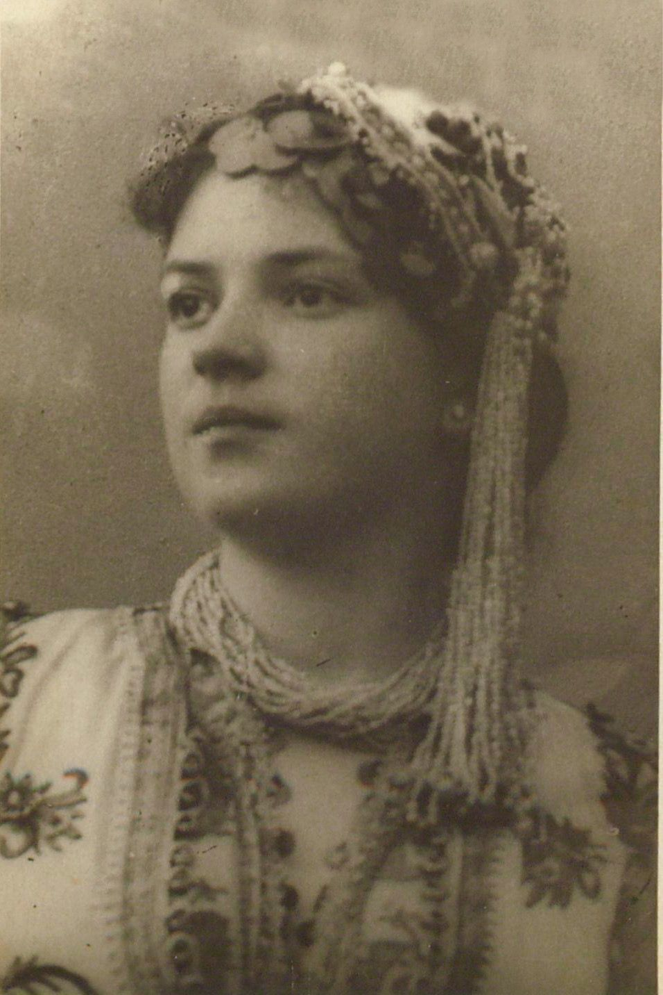
Ayşe Celile Hanım
Sena Ermiş

Slide 2
İçerik
Kimdir?
Eğitimi
Tarzı ve Eserleri
Celile Hanım ve Hikmet Bey
Celile Hanım ve Yahya Kemal Beyatlı
Vefatı
Onunla İlgili Eserler

Slide 3
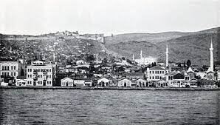
Kimdir?
Diğer dedesi Ludwig Karl Friedrich Detroit
12 yaşında Almanya’da büyüdüğü yetimhaneden kaçıp Hamburg’da bir gemide miço olarak çalışır.
Bir ilkbahar günü İstanbul’a giriş yapar. Gemi, Kız Kulesi yakınlarından geçerken Karl denize atlar ve yakalanarak Osmanlı’nın önde gelen devlet adamlarından Mehmed Ali Paşa’nın yanına götürülür. Mehmed Ali Paşa çocuğu öyle sever ki, Almanların geri istemelerine karşın çocuğu göndermek istemez ve “artık benim oğlumsun” diyerek ona Mehmed Ali ismini verir.
Bir dedesi Konstantin Borzecki, Polonya’nın işgaliyle başlayan ayaklanmaya katıldıktan sonra 13 yaşında Osmanlı’ya sığınıp Mustafa Celaleddin ismini almıştır.
Mustafa Celaleddin Paşa’nın oğlu Hasan Enver Paşa ile Mehmed Ali Paşa’nın kızı Leyla Hanım’ın evliliklerinden doğar ilk Türk kadın ressamlarımızdan olan Celile, 1880 yılında Selanik’te doğdu.

Slide 4
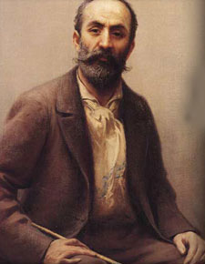
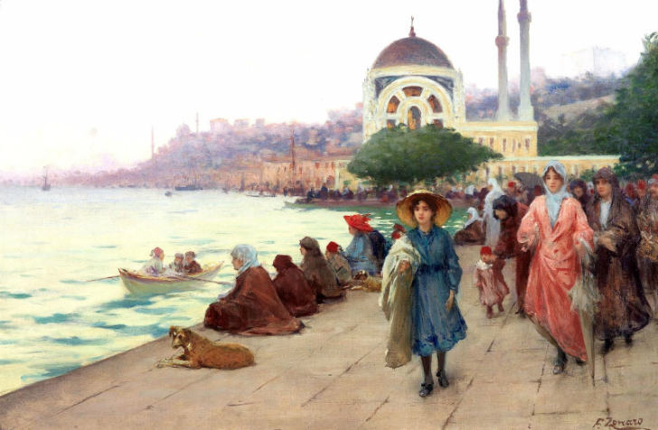
Eğitimi
Evde özel öğrenim görerek yetiştirildi. Babası Sultan Abdülhamit’in yaveri olduğu sırada saray ressamı Fausto Zonaro’dan resim dersleri alma fırsatı buldu. Berlin, Paris ve Roma’da resim eğitimi görmüştür.

Slide 5
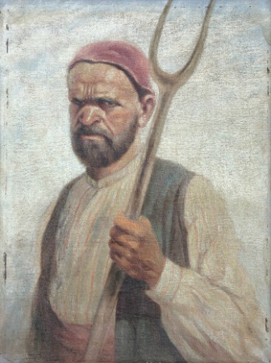
Tarzı ve Eserleri
İlk resim çalışmalarına 15 yaşında başlayan Celile pek çok karma ve kişisel sergiye katılmıştır. Aldığı eğitimle birlikte ailesinin sanat merakı ile de gün geçtikçe adından söz ettirecek kıvama gelir.
Önce döneminin diğer kadın ressamları gibi portre çalışır. Hamamlar ve çingeneleri konu alan eserler üretmiştir. Pastel renklerin hâkim olduğu resimler yapmış, daha çok dost ve akrabalarını resmetmiştir. Eserlerinde nü kadın teması üzerinde yoğunlaştığı görülür.

Slide 6
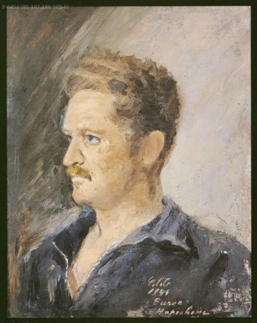
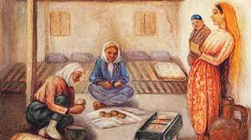
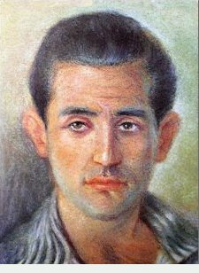
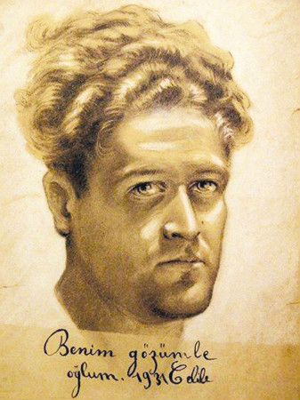
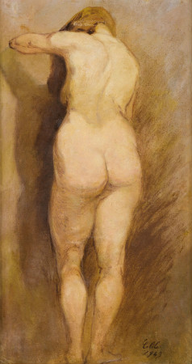
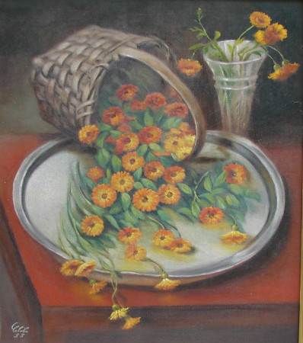
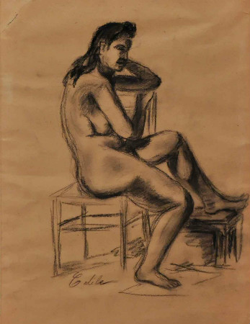
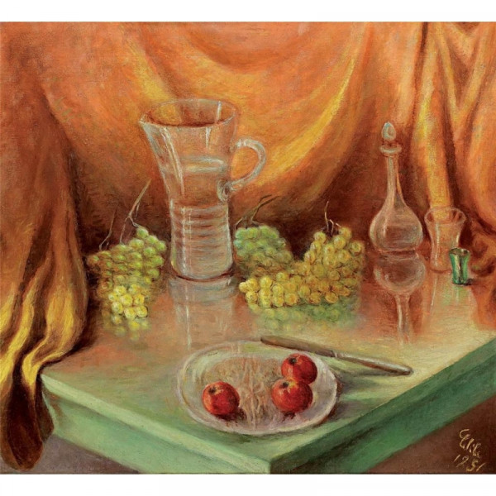
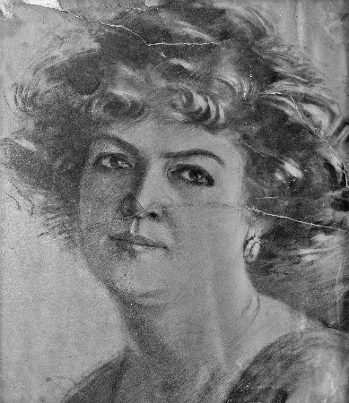
Nazım Hikmet
Oktay Rıfat

Slide 7
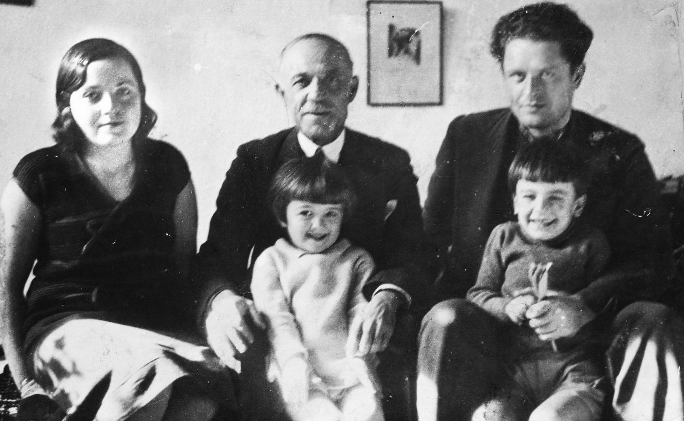
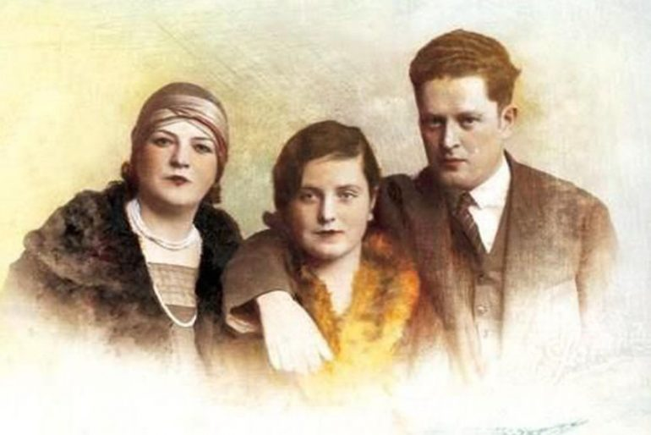
Celile Hanım ve Hikmet Bey
Ressam Celile Hanım yeteneğiyle birlikte Osmanlı’nın en güzel kadınlarından biridir. Yaşamı padişah hafiyeleri, Balkan çeteleri, İttihat ve Terakkicilerle geçer. Gençlik yıllarında babasının adı ile Celile Enver olarak tanınmıştır. Osmanlı’nın tanınan valilerinden Nâzım Paşa’nın oğlu Hikmet Bey ile evlendi ve Celile Hikmet adını aldı. Hikmet Bey, Selânik’te Hariciye Nezareti’nde memur idi.
İleride Türk şiirinin önemli isimlerinden birisi olacak ilk çocukları Nazım, 1901’de Selanik’te dünyaya geldi. 1905’te doğan ikinci çocuğu İbrahim Ali, ertesi sene kuşpalazından öldü. Hikmet Bey’in işi nedeniyle ailecek taşındıkları Halep’te iken babaannesinin adını alan Samiye isimli kız çocuğu 1907’de dünyaya geldi.

Slide 8
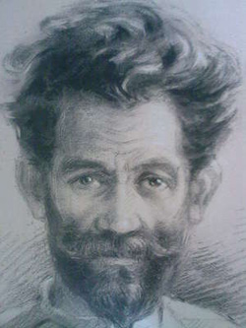
Hikmet Bey Nâzım'ın çocukluğunda memuriyetten ayrılır ve ailece Halep’e, Nâzım'ın dedesinin yanına giderler.
Orada yeni bir iş ve hayat kurmaya çalışırlar. Başarısız olunca İstanbul'a gelirler. Hikmet Bey'in İstanbul'daki iş kurma denemeleri de iflasla neticelenir ve hiç hoşlanmadığı memuriyet hayatına geri döner. Fransızca bildiği için yeniden Hariciye’ye atanır.
Celile’nin kayınpederi Nâzım Paşa’yla arası çok iyidir ancak eşiyle, kayınpederiyle yaptığı sohbetlerin hiçbirini yapamaz. Evliliğinde mutsuzdur. Boşanırlar.
Sonraları Celile Hanım da başka biriyle evlenir, Hikmet Bey de. Bu boşanmadan önce de Nazım ana şefkati ve baba saygısıyla kurulmuş bir aile içinde yaşamamış. Çocukluğunda Paşa dedesinin yanında büyümesi elbette normal bir aile hayatı sayılmaz.
”Anne. Ben gidiyorum, belki de ebediyen… Çünkü duyduğuma göre ve daha doğrusu söylediklerinize göre babam ile siz ayrılacakmışsınız. Şayet ayrılacak olursanız emin olun ki, ne beni ne de Samiye’yi (Nazım’ın küçük kız kardeşi) ebediyen göremeyeceksiniz. Size bütün ruhumla rica edeceğim şey sabretmenizdir. Sizi ne kadar sevdiğimin simgesi olan bu mektubu saklamanızı rica ederim. Mesudiyet ve bedbahtlık arasında çırpınan oğlunuz Nazım. 1918.”

Slide 9
Mekteb-i Sultani ‘de ortaokula başlayan Nazım Hikmet bir aile toplantısında denizciler için yazdığı bir kahramanlık şiirini okur.
Bunun üzerine Bahriye Nazırı Cemal Paşa'ya okuyunca çocuğun Bahriye Mektebine gitmesine karar verilir.
25 Eylül 1915'te Heybeliada Bahriye Mektebi'ne girdi, 1918'de 26 kişi içinden 8. olarak mezun oldu. Mezun olduğunda dönemin okul gemisi Hamidiye gemisine güverte stajyer subayı olarak atandı.
Çeşitli nedenlerden ötürü askerlik hayatına devam edemedi.

Slide 10
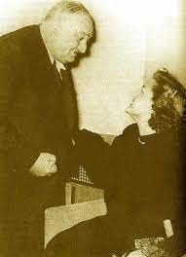
Celile Hanım ve Yahya Kemal Beyatlı
Celile Hanım eşi Hikmet Bey'den ayrılmak üzere olduğu dönemde, 1916 yılında, bir dostu aracılığıyla Bektaşi Dergahı’na götürüldü.
Yahya Kemal ise Yakup Kadri aracılığıyla Bektaşi Dergahı’na götürüldü.
Yahya Kemal o sırada bekardır ve ilk görüşte aşık olurlar.
O karşılaşmadan sonra ikili arasında bir aşk başlar. Eşinden boşanan Celile Hanım, kendisinden dört yaş küçük Yahya Kemal'e kaptırmıştır kendisini. Celile Hanım, sevgilisinin Ada'daki eviyle Nişantaşı’ndaki kendi evi arasında mekik dokuyordu.

Slide 11
Aslında iki aşık arasında zaten bir bağ vardı. Celile Hanım'ın oğlu Nazım Hikmet, Heybeliada Bahriye Mektebi'nde Yahya Kemal'in öğrencisiydi.
“Hocam, kibrit suyu içerek intihara kalkıştığınızı duyduk… Sınıfın bu durumdan duyduğu derin üzüntüyü size söylemek isterim…” Necip Fazıl, hocasına sarf ettiği bu sözler sebebiyle kodes adı verilen tahta dolabın içinde cezaya gönderilir.
Nazım Hikmet hafta sonları annesinin yanına çıktığında Yahya Kemal'den evde özel ders alıyordu. Bu dersler sırasında ikili arasındaki ilişkiyi fark eden Nazım Hikmet, sevgililere ilk darbeyi vurdu. Bir gün ders için eve gelen hocasının cebine şu notu koydu: "Hocam olarak girdiğiniz bu eve babam olarak giremezsiniz!"
“Türk şiirine yeni poetik bir dil ve yeni bir şiir anlayışı getiren büyük şair Yahya Kemal Beyatlı galiba anneme aşık olmuştu. Annem evde onun şiirlerini okuyordu.”

Slide 12
Bu karşıtlığa rağmen Celile Hanım vazgeçmemiş ve evlilik hazırlıklarını bile tamamlamış. Fakat Yahya Kemal, evlilikten kaçmaya yönelmiş.
Yakup Kadri’ye “bu kadar dile gelmiş bir kadınla ben nasıl evlenebilirim, sonra herkes bana ne der” dediğini bilmeden. Oysa Celile’yi kendinden bile sakınırcasına sever delicesine kıskanır.
Yahya Kemal sevdiği kadına ‘Sessiz Gemi’ şiiriyle veda eder. Celile bu acıya dayanamaz ve tek yön bir bilet alarak Paris’e gider. Artık resmine odaklanma zamanı gelmiştir.
Artık demir almak günü gelmişse zamandan Meçhule giden bir gemi kalkar bu limandan Hiç yolcusu yokmuş gibi alır yol Sallanmaz o kalkışta ne mendil ne de bir kol
Birçok giden memnun ki yerinden Çok seneler geçti çok seneler geçti Dönen yok seferinden
Biçare Gönüller Ne giden son gemidir bu Hicranlı hayatın ne de son matemidir bu Dünyada sevilmiş ve seven nafile bekler Bilmez ki, giden sevgililer dönmeyecekler
Birçok giden memnun ki yerinden Çok seneler geçti çok seneler geçti Dönen yok seferinden

Slide 13
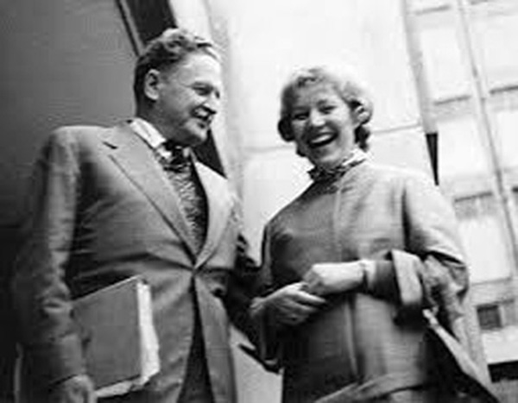
Aradan yıllar geçer, Celile Hanım İstanbul’a döner. Döndükten sonra karma sergilere katıldı; kişisel sergiler açtı. Dönemin en aktif kadın ressamları arasında yer aldı.
İbrahim Bey adında bir kaymakamla kısa süren bir evlilik yaptı. Soyadı Kanunu’ndan sonra “Uğuraldım” soyadını aldı.

Slide 14
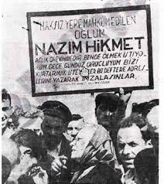
1938'de Celile Hanım, milletvekili Yahya Kemal'e oğlu için bir mektup yazar. Siyasi görüşü nedeniyle tutuklu bulunan Nazım Hikmet için yardım istiyordu. Fakat bu mektuba hiçbir zaman dönüş yapılmadı. Yahya Kemal, eski aşkını yüzüstü bırakmıştı.
İkinci olay ise 1950 yılında yaşandı. Celile Hanım, 12 yıldır hapiste olan oğlu için Galata Köprüsü'nde açlık grevine başlamıştı. Önünden geçen Yahya Kemal de onu gördü, fakat görmemezlikten geldi...
Celile hanımın Nâzım’ı kurtarma girişimi sadece yarım saat sürebildi. Polisler tarafından emniyete götürüldü, trafiği engellemek gerekçesiyle savcılığa sevk edildi. Aynı gün şehrin duvarlarında “Nâzım Hikmet Kurtarılmalıdır” yazan afişler var. O afişlerin önünden binlerce insan geçemeden onları asanlar gözaltına alındı.

Slide 15
Vefatı
Hayatının son döneminde görme yetisini kaybeden Celile Uğuraldım, 1956 yılında Ankara’da hayata gözlerini yumdu.

Slide 16
Onunla İlgili Eserler
Hayatı, Ela Gözlü Pars Celile (2016) adıyla Osman Balcıgil tarafından kitaplaştırılmış, Ali Yalçıner tarafından Celile adıyla oyunlaştırılmıştır.

Slide 17
DİNLEDİĞİNİZ İÇİN TEŞEKKÜRLER

Slide 18
Kaynaklar
http://masadergi.com/celile-hikmet-seydanur-kantoglu-incelemesi/
https://www.yenisafak.com/hayat/celile-hikmetin-tablolari-muzayedede-3863131
http://www.leblebitozu.com/iki-sair-arasinda-bir-kadin-celile-hanim/
https://www.egegrupmimarlik.com.tr/ilgincb-66-31-----nazim-hikmet-ran-kimdir-----.html
https://www.birgun.net/haber/celile-hanim-in-hayati-sahnede-341211
https://onedio.com/haber/nazim-hikmet-in-yahya-kemal-beyatli-ya-posta-koydugu-ask-hocam-olarak-girdigin-eve-babam-olarak-giremezsin-858785
https://tr.wikipedia.org/wiki/Celile_Hikmet#cite_note-gen-4
https://www.birgun.net/haber/celile-hanim-in-hayati-sahnede-341211
https://listelist.com/turk-ressamlar-ve-tablolari/
https://dunyalilar.org/celile.html/

